Slide 1
第 15 课
十月革命的胜利与苏联的社会主义实践

Slide 2
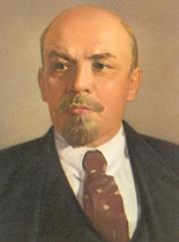
一、十月革命的胜利
列宁主义的形成--帝国主义和无产阶级革命时代的马克思主义
1.背景：
（1）经济基础：
（2）政治、社会矛盾：
（3）阶级基础：
（4）组织基础：
（5）思想基础：
19世纪末20世纪初，俄国资本主义经济不断发展，进入帝国主义阶段
沙皇专制统治却持续强化，社会矛盾日益尖锐思想
工业的发展造就了俄国第一代产业工人。
1898 年，俄国社会民主工党宣告成立，展开了有组织的工人运动。
1900 年列宁创办《火星报》，宣传马克思主义
列 宁
（1870——1924）
2.形成标志：
1903年俄国社会民主工党第二次代表大会的召开————也标志着布尔什维克党的建立。

Slide 3
3.形成规律：
列宁深刻洞悉帝国主义时代资本主义发展的新特征，
把马克思主义基本原理与俄国革命具体实际结合起来，形成了列宁主义。
4.主要内容：
列宁主义是帝国主义和无产阶级革命时代的马克思主义。它创造性的提出社会主义可能在一国或数国首先取得胜利等一系列社会主义革命和社会主义建设理论。
5.意义：
为帝国主义时代的无产阶级革命提供了强大的思想武器。

Slide 4
（一）革命前的俄国——革命的背景条件
一战期间，沙皇俄国的落后于腐朽充分暴露出来，加深了人们的痛苦与不满。（催化剂）
材料三：沙皇俄国本来就是帝国主义列强中经济落后的国家，参加“一战”使得沙俄经济陷入困境。……由于军需供应不足，装备落后，军事指挥的失误，再加上士兵情绪低落，俄国战事不断失利，到1917年3月，俄国约150万人死于战争，四百多万人伤残。
“假如没有战争，俄国也许几年甚至几十年内不会发生反对资本家的革命。”
——列宁

Slide 5
即时小结
革命的背景条件
（1）物质基础：俄国1861年改革后，俄国资本主义经济不断发展。
（2）发展落后、矛盾尖锐：俄国是“20世纪初帝国主义链条上最薄弱的环节”，社会矛盾尖锐。
（3）直接原因/催化剂：一战的爆发，使沙俄的落后于腐朽充
分暴露出来，推动了革命的发生。
（4）最成熟的主观条件：坚定成熟的无产阶级政党的领导。列宁主义的形成。
必
然
性

Slide 6
（二）彼得格勒武装起义
2、过程：
二月革命倒沙皇
《四月提纲》指方向
七月流血抛幻想
十月革命现曙光

Slide 7

二月革命倒沙皇
1917年3月8日（俄历2月23日）首都彼得格勒爆发起义。
3月12日，起义获得胜利，当晚工兵代表苏维埃成立。
3月15日，资产阶级临时政府组成。沙皇专制统治被推翻。
时间：
1917年3月
结果：
推翻了沙皇专制
形成两个政权并存
工人士兵
代表苏维埃
资产阶级
临时政府
（掌权）

Slide 8
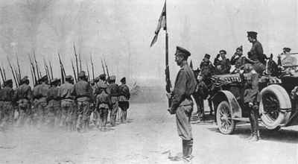
临时政府……从一开始就拒绝考虑绝大多数俄国人所需要的两样东西——和平和土地，同样，政府也不愿结束战争。
——摘编自[美]斯塔夫里阿诺斯：《全球通史》
人民
资产阶级临时政府
苏维埃
不要战争！要面包！
国内形势严峻
资产阶级临时政府继续参加一战，但惨败
？？？

Slide 9
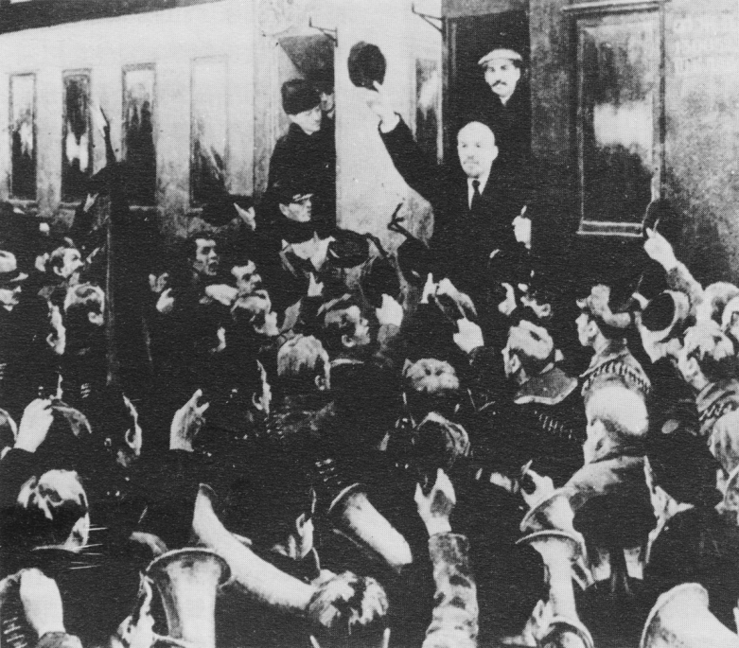
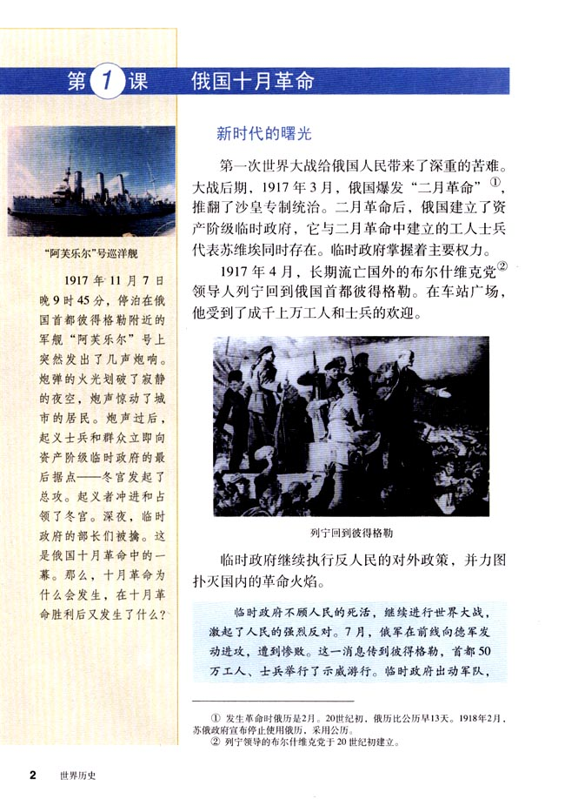
四月提纲指方向
1917年4月，列宁回到彼得格勒，发表《四月提纲》
和平
转移
提出“全部政权归苏维埃”的口号，提出了将革命从资产阶级民主革命向社会主义革命推进的战略和策略。

Slide 10
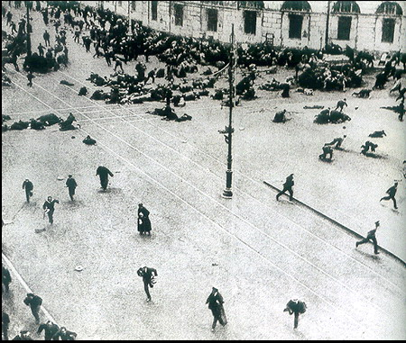
七月流血抛幻想
1917年7月，俄军在前线惨败，引发国内50万工人士兵示威游行。临时政府出动军队血腥镇压。
1917年7月17日，临时政府镇压示威群众
武装起义不可避免
两个政权并存局面结束；和平夺权已不可能

Slide 11
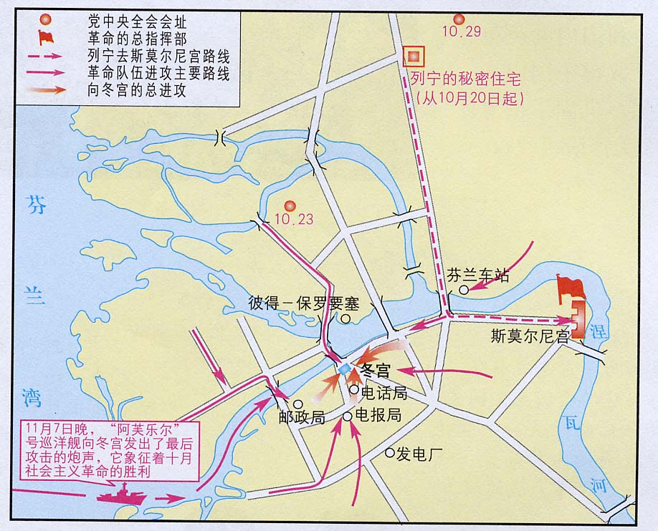
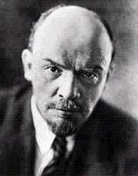
十月革命现曙光
时间：
领导者：
政党：
地点：
结果：
1917年11月7日（俄历10月）
列宁
布尔什维克党
彼得格勒
推翻了资产阶级临时政府，建立苏维埃政府
宣告了世界上第一个社会主义国家的诞生。

Slide 12
即时小结
二月革命倒沙皇
时间：1917年3月8日（俄历2月），地点：彼得格勒
结果：推翻了；建立了；出现了两个政权并存的局面。
2.
过程：
社会
主义
由
理想
变为
现实
性质：资产阶级民主革命。
《四月提纲》指方向
内容：俄国的形势需要无产阶级夺取政权（和平夺权）；实现社会主义革命
指方向：指明了从资级民主革命过渡到社会主义革命的方向。
七月事件抛幻想
两个政权并存局面结束；和平夺权已不可能。
抛幻想：布尔什维克党确定了武装起义的方针。
十月革命现曙光
概况: 时间： 地点： 进攻信号
结果：推翻了资阶临时政府；建立了第一个社会主义国家。
性质：无产阶级社会主义革命。

Slide 13
3.十月革命胜利的伟大意义
“对俄国来说，十月革命是一个句号；对世界来说，十月革命是一个感叹号。”
俄国。
世界！

Slide 14
对俄国来说，十月革命是一个句号
材料一：十月革命使经济文化不发达的俄国，在短时间内摆脱了封建残余的束缚和剥削阶级的统治；建立了新型的无产阶级专政，开辟出社会主义发展的道路。
——岳麓书社第20课《俄国十月社会主义》
材料二：1937年，苏联工业产量超过德、英、法，成为欧洲第一，世界第二。苏联仅用几十年时间走完了西方国家上百年才能走完的工业化过程，开创了一种不同于资本主义现代化的社会主义现代化新模式，开辟出一条社会主义发展的道路。 ——《大国崛起》
结束
建立
开启
了剥削阶级在俄国的统治。
对俄国
了世界上第一个无产阶级专政国家。
了俄国的现代化强国进程

Slide 15
对世界来说，十月革命是一个感叹号。
史料一：十月革命是列宁主义指导下的一场震撼世界的理想探索。工农兵苏维埃取代了人类历史数千年来旧有的上层建筑，第一次作为统治阶级掌握了国家权力。 ——摘自《世界共产党现状及发展趋势》
史料二：以列宁为首的布尔什维克党立即制定了社会主义建设的中心任务，就是改变小农经济，发展国家大机器工业，即发展重工业。······列宁指出“红十月为大规模文化革命开辟了广阔的道路”，苏维埃政权要在几年或几十年内“弥补千百年来文化的缺失”。
——摘自吴恩远《十月革命与俄国现代化进程——兼评当前十月革命研究中的争论》
建立了
第一个无产阶级领导的国家，
对世界
打破了
资本主义一统天下的世界格局，
资本主义制度与社会主义制度并存与竞争
实现了
社会主义从理想到现实的伟大飞跃，
新纪元，新格局
开辟了
人类探索社会主义的新纪元。

Slide 16
合作学习
据所学，从以下角度分析归纳十月革命的特点
①革命方式：
②革命道路：
③革命阶段：
④理论角度：
由设想和平夺权到暴力革命的形式；
走以城市中心的革命道路；
经历了资产阶级民主革命和社会主义革命两个紧密相连不同性质的阶段
创立了无产阶级革命可以在一个国家实现的学说

Slide 17
二、苏联的社会主义实践
1、战时共产主义政策（1918—1921，列宁）
2、新经济政策（1921—1927，列宁）
3、苏联模式（20世纪30年代确立）

Slide 18
（一）战时共产主义政策
材料一：同志们，炮火包围着我们，
凶猛的野兽齐向我们猛扑。
祖国的土地上盘踞着暴徒，
我们的命运注定只有两种，
不战胜，就在战斗中光荣牺牲。
——革命诗人杰米扬·别德内依
材料二：
苏维埃政权管辖的地区燃料、原料和粮食供应极其困难，40%的工厂停产，红军战士和城市居民也面临着断粮的危险。苏维埃政权经受着严峻考验。
——《大国崛起》
国外武装干涉
国内反革命叛乱
1、国内外敌对势力联合起来，企图扼杀新生的苏维埃政权
2、粮食严重缺乏，经济极端贫困。

Slide 19
战时共产主义政策
时间
目的
内容
1918～1920年（三年卫国战争）
为了把有限的力量集中起来，保证战争的胜利；直接过渡到社会主义。
⑴农业：实行余粮收集制
⑵工业：中小企业国有化
⑶商业：取消自由贸易，实行实物配给制

Slide 20
材料一：……我们当时不这样做就不能在一个经济遭到破坏的小农国家里战胜地主和资本家。我们取得了胜利……应当说我们实行“战时共产主义”是一种功劳。
——列宁《论粮食税》，《列宁全集》第四十一卷
积极：粉碎武装进攻，巩固了政权
1919年俄国1普特（16.38kg）粮食的价格
国家征购价 | 6卢布
国家零售价 | 30卢布
黑市价格 | 200卢布
材料二： 我们计划……用无产阶级国家直接下命令的办法，在一个小农国家里按共产主义原则来调整国家的产品生产和分配。现实生活说明我们错了。
——列宁《十月革命四周年》，《列宁全集》第四十二卷
消极：损害农民利益，挫伤农民生产积极性

Slide 21
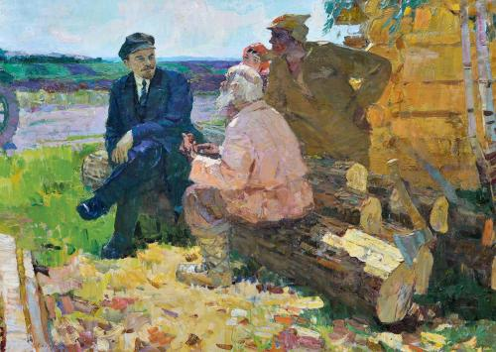
针对这种形势，列宁做出了怎样的探索？
三四年来我们稍稍学会了急剧的转变……学习实行了“新经济政策”。
——列宁《十月革命四周年》，《列宁全集》第四十二卷
列宁亲切与农民交谈
1921年春，开始实施新经济政策。

Slide 22
新经济政策
战：
实行国家对国民经济的高度集中计划管理，排斥商品市场和资本主义
“新”
在无产阶级掌握国民经济命脉的前提下，通过一定程度内发展资本主义，利用市场和商品货币关系，来发展生产力，从而逐步建立社会主义经济体制。
 | 战时共产主义政策 （1918年—1920年） | 新经济政策 （1921年春）
农业
工业
商业
余粮收集制
固定粮食税
大中小工业一律收归国有
大企业国有，中小企业可以私营
取消自由贸易
实行自由贸易

Slide 23
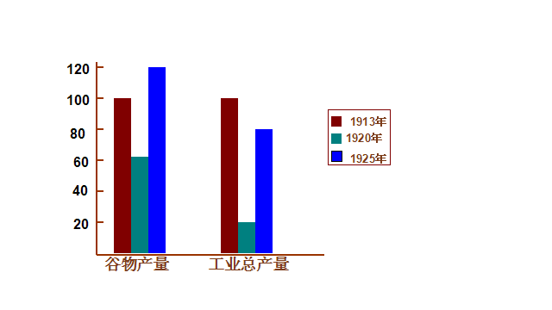
成果
新经济政策的实验，使苏俄经济得到了恢复，列宁对此感到很欣慰，他说“在战争结束的时候，俄国就像一个被打得半死的人，而现在，谢天谢地，他居然能拄着拐杖走动了！”
材料中列宁的言论，反映了什么？
新经济政策促进了国民经济的恢复和发展；
新经济政策巩固了政权。

Slide 24

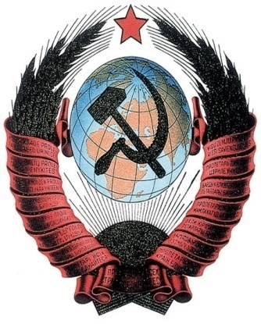
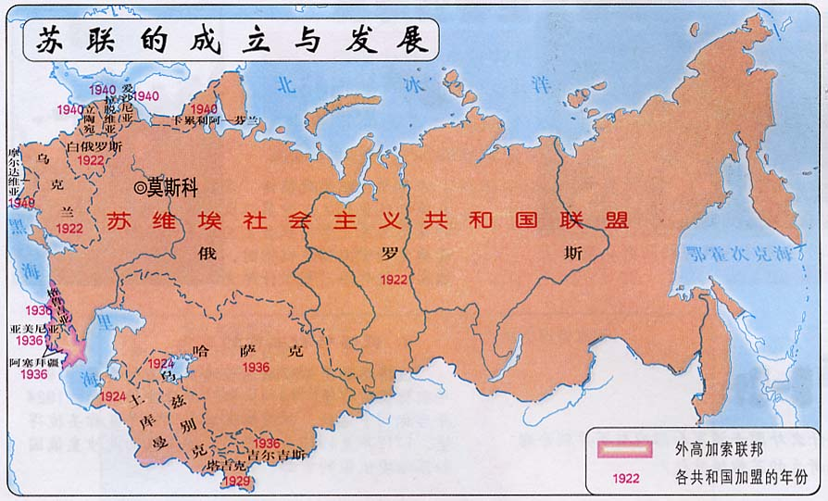
苏联的成立与发展
1922年底，苏维埃社会主义共和国联盟成立。简称“苏联。”
苏联地图（1940年）

Slide 25


苏联国旗
苏联国徽
1922年底，由俄罗斯联邦、乌克兰、白俄罗斯和南高加索联邦组成的苏维埃社会主义共和国联盟正式成立，简称“苏联”。
沙俄
苏俄
苏联

Slide 26
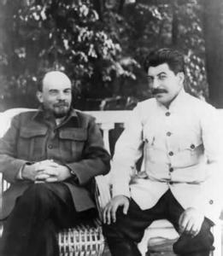
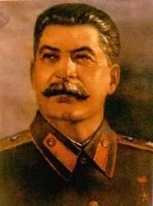
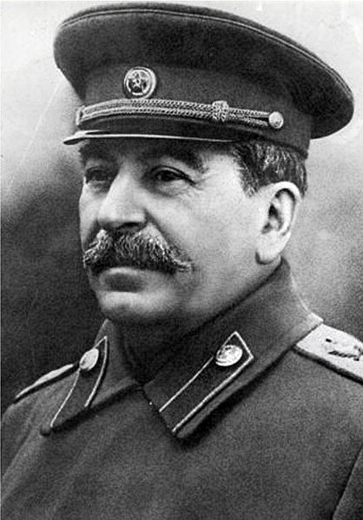
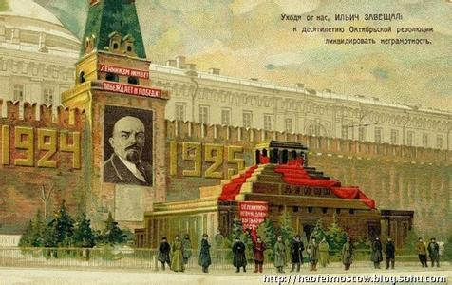
1924年列宁逝世，苏联社会主义建设的接力棒交到了斯大林手中。
人物春秋
斯大林—
“钢铁般的人”
共产党人都是由特殊材料制成的。
——斯大林

Slide 27
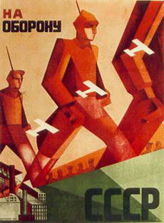
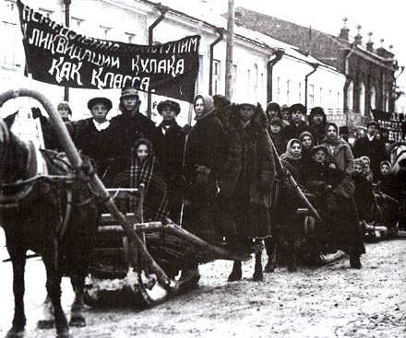
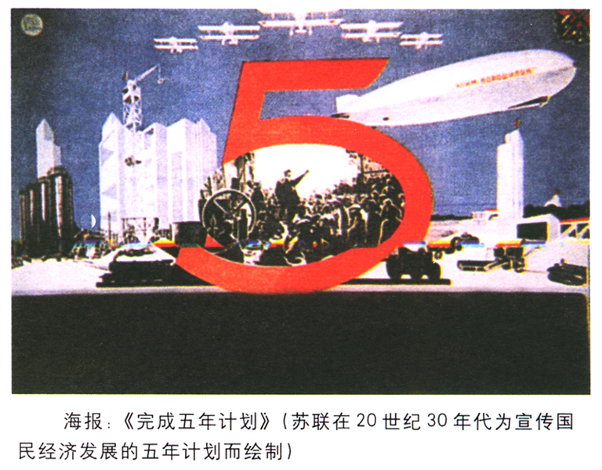
农业集体化，1930年左右开始——满足了工业化需要，但损害了农民的利益。
五年计划，与此同时西
方处于经济大危机时期
工业化——核心目标，
1925年开始

Slide 28
斯大林说：没有重工业，就不会有一切现代化国防武器，只要谁高兴，谁就可以蹂躏我们。
——《世界历史》
（1）工业：优先发展重工业
斯大林认为：个体农民不能生产出更多的粮食，新经济政策时期产生了富农囤积粮食、投机倒把的问题，因此，必须实行农业集体化，改变农村所有制形式。
——《世界历史》
（2）农业：农业集体化（集体农庄）

Slide 29
斯大林认为：社会主义只能实行计划经济，社会主义所有制越公就越优越。
——《世界历史》
（3）经济体制：实行单一的公有制
斯大林模式
=优先发展重工业 +农业集体化+单一公有制+高度集中的政治体制

Slide 30
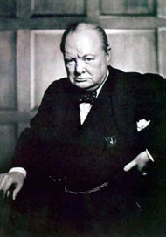
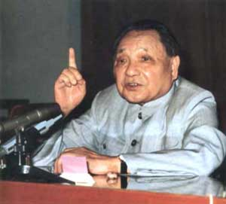
斯大林接过的是一个扶木犁的穷国他留下的是一个拥有核武器的强国
——丘吉尔
“社会主义究竟是什么样子，苏联搞了很多年，也并没有完全搞清楚。可能列宁的思路比较好，搞了新经济政策，但是后来苏联的模式僵化了。”
——邓小平

Slide 31
评价
【一个令人惊叹的传奇】
积极作用：
1.在较短时间里实现了经济的快速发展，实现了工业化
2.开创了计划经济体制和新型工业化模式
3.为后来的反法西斯战争的胜利奠定了物质基础。
人类社会自此有了两种现代化途径，即以英国为代表的资本主义现代化途径和以斯大林模式为代表的社会主义现代化途径。前者走的是轻工业先行，通过市场调节经济生活的道路，……后者走的是重工业先行的道路，中央政府通过强有力的计划手段对包括经济活动在内的全部社会生活进行全面干预。
——沈宗武所著《斯大林模式的现代省思 》
1941年，希特勒发动袭击后，苏联只用了8天时间就征集了530万人入伍，仅用4个月就建立了强大的军事工业基地。
——摘编自[美]斯塔夫里阿诺斯：《全球通史》

Slide 32
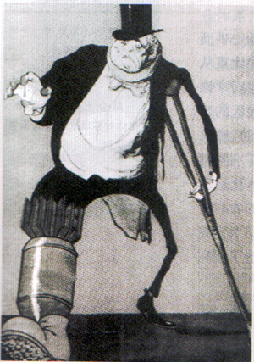
评价
【三个不容忽视的问题】
消极作用
1：农业、轻工业、重工业发展不平衡，人民生活水平提高缓慢；
2：农民生产积极性不高；
3：企业缺乏自主性和积极性，阻碍了经济的可持续发展，体制日益僵化，是导致苏联解体的重要原因之一。
时 间 | 粮食人均产量（公斤） | 肉类人均产量（公斤）
1928—1929 | 470 | 35
1930—1932 | 460 | 20--25
1933—1937 | 440 -- 450 | 15--20
1938—1940 | 420 -- 430 | 25
1936年苏联政府从一个地区收购稞麦，每千克付给农民13卢布，而政府出售给面粉厂时，则作价93卢布。
——徐天新《平等、强国的理想与苏联的实践 》
在列宁格勒生产一粒纽扣售价1卢布，那么700公里外莫斯科的价格也是1卢布，而万里之外的海参崴仍然是1卢布。
──摘编自[美]斯塔夫里阿诺斯：《全球通史》
坡脚的巨人

Slide 33
合作学习
从苏俄到苏联，这期间的所有制形式发生了怎样的变化？
提示：战时共产主义政策、新经济政策、斯大林模式
在公有制下，允许多种所有制存在
单一公有制
单一公有制

Slide 34

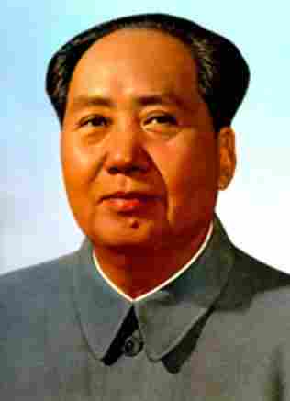
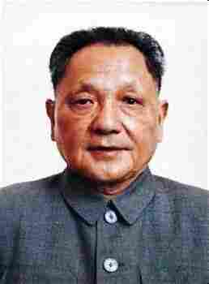
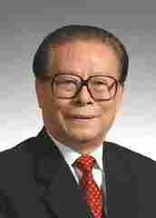
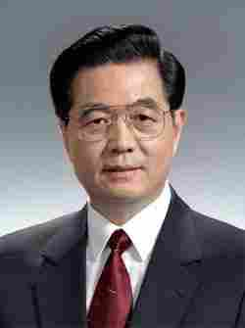
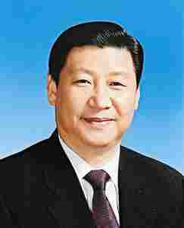
为国献策
苏联的粮食产量长期达不到革命最高水平……他们片面地注重重工业，忽视农业和轻工业……
——毛泽东《论十大关系》，《毛泽东文集》第七卷
肩负的
责任
社会主义究竟是个什么样子，苏联搞了很多年，也并没有完全搞清楚。可能列宁的思路比较好，搞了新经济政策，但是后来苏联的模式僵化了。
——邓小平《改革是中国发展生产力的必由之路》，《邓小平文选》第三卷
苏联的探索之路，对我们今天社会主义道路探索哪些启示？

Slide 35

大道行思，取则行远
1.经济体制必须适应生产力发展水平；
2.突破传统的束缚是经济体制调整和创新的前提；
3.只有不断的调整和创新才能保持经济发展的活力；
4.要使轻重工业和农业比例协调发展；
5.要注意提高人民的生活水平，保护人
民群众的利益；
6.计划与市场相结合，发展和完善社会主义
市场经济体制。

